Slide 1
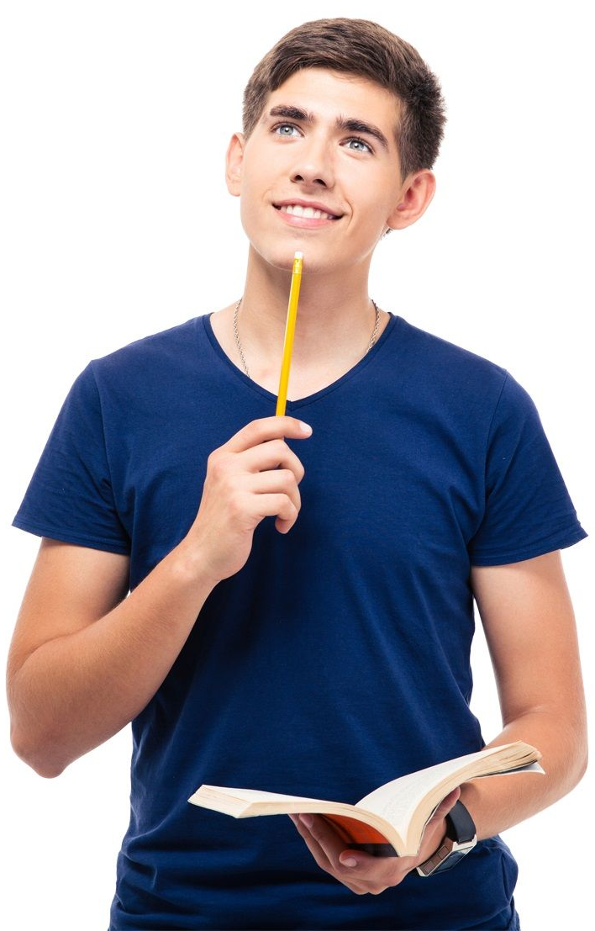
Где работать мне? Чем заниматься?

Slide 2
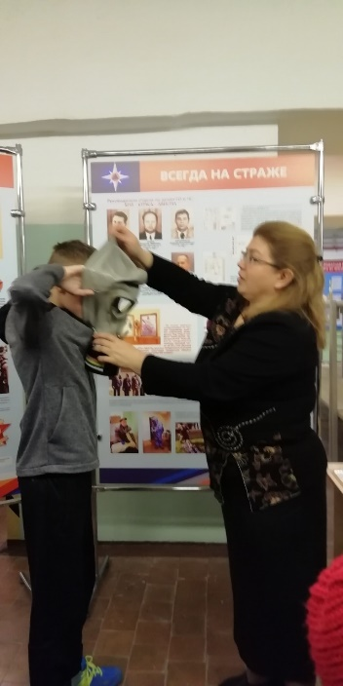
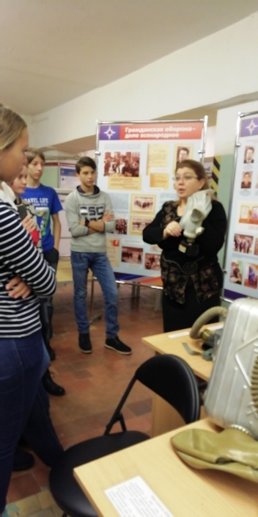
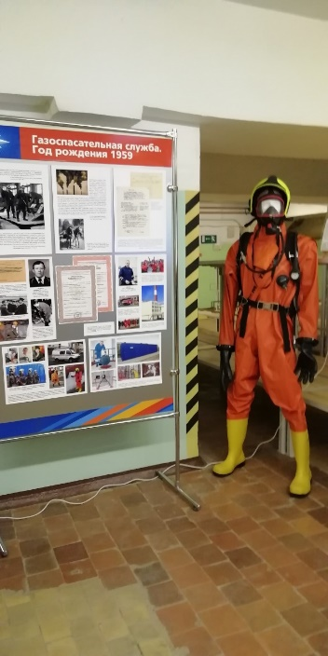
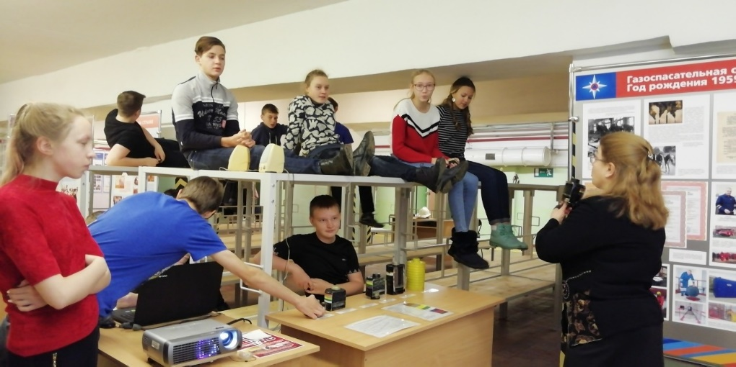
Профессия от Бога: ЖИЗНЬ СПАСАТЬ.
Березники - промышленный город. Его предприятия выпускают нужную, но одновременно опасную продукцию, поэтому каждое из них имеет свою спасательную службу. 30 октября 2019г нас пригласили в подразделение газоспасательная службы ведущей компании "Ависма". Она родилась в 1959 году. Сам бункер произвёл большое впечатление на нас. В случае ЧС он имеет все необходимое, чтобы большая группа людей могла выжить в нем в течение целого месяца. В этой службе постоянно проходят учения. Подразделение - очень надёжное. Для нас, побывать там, было как приключение, не страшное, а интересное и познавательное

Slide 3
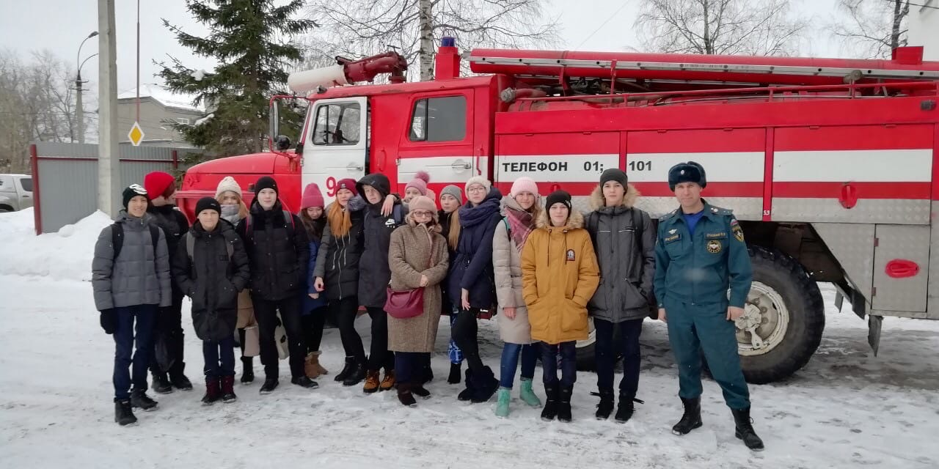
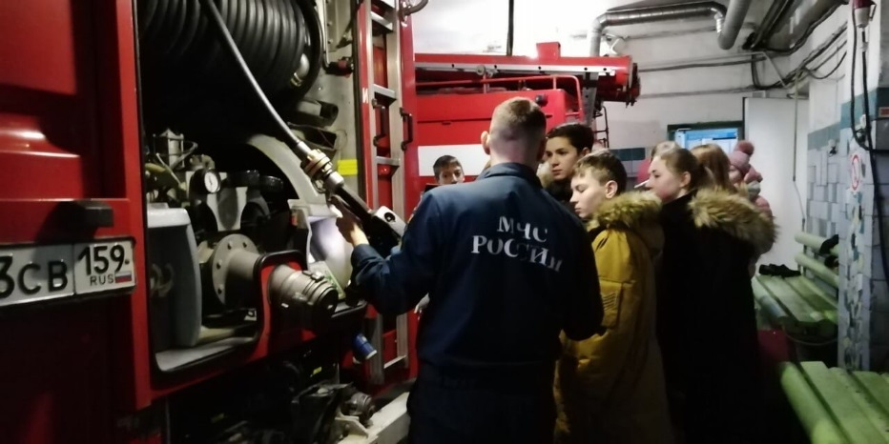
Профессий много в мире разных, для нас пример ПОЖАРНЫМ быть.
Очень опасная и нужная работа - огнеборец. Ещё одна в списке профессий, с которыми нам надо познакомиться. Городская пожарная часть на Березниковской. Экскурсия оказалась полезной и познавательной и для мальчиков, и для девочек. Мы окунулись в работу пожарных-спасателей, узнали много интересного из их нелёгкой и опасной службы. Ощутили на себе вес пожарного снаряжения, посидели в спец технике, понаблюдали за учениями. Да, это профессия для настоящих мужчин! Она нужна во все времена.

Slide 4
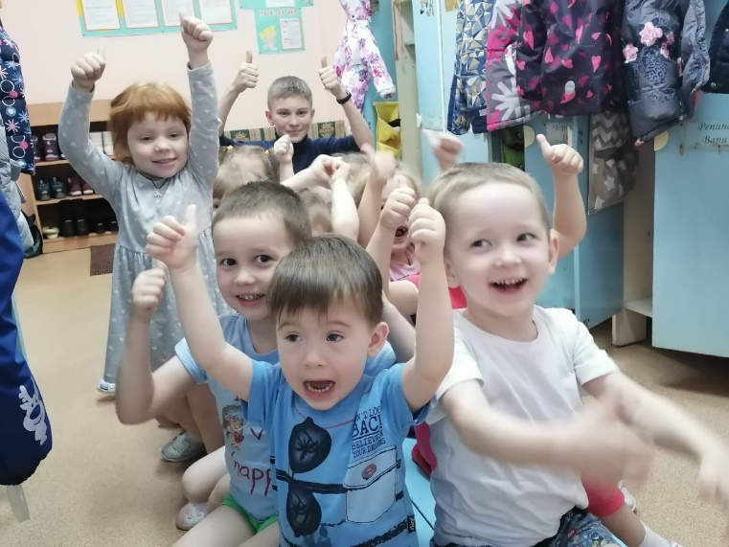
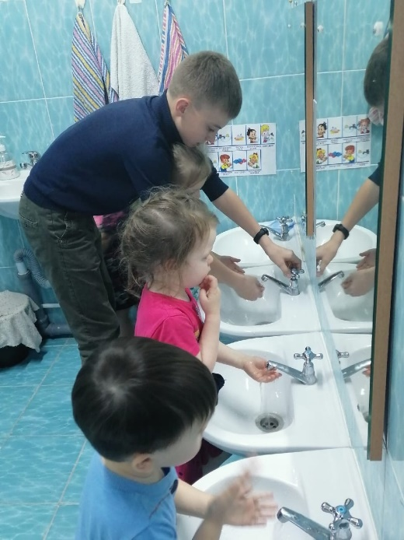
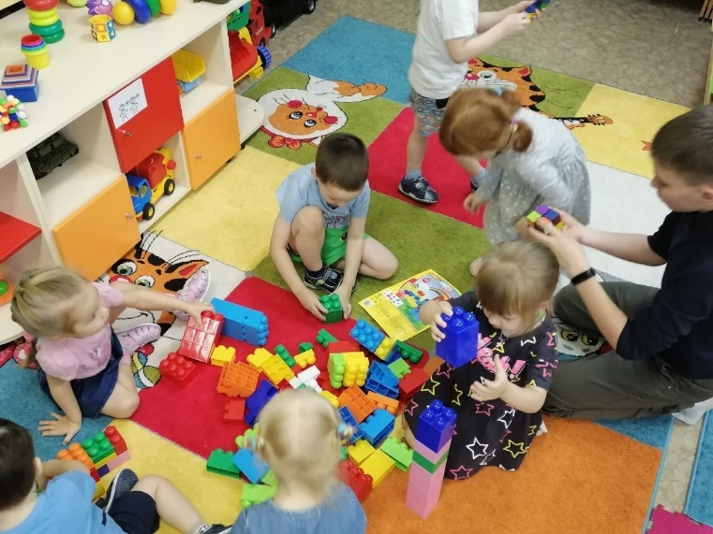
А Б В Г Детский сад.
Мы в роли воспитателей в детском саду 78. Это одна из самых трудных и ответственных профессий. Наши подопечные - дети четырех лет. Мы старались организовать их досуг и уход за собой в течение двух часов. И им, и нам было интересно. Мы как бы снова окунулись в свое детство. Быть воспитателей - это очень - очень ответственно и благородно. Нужно много знать и уметь.

Slide 5
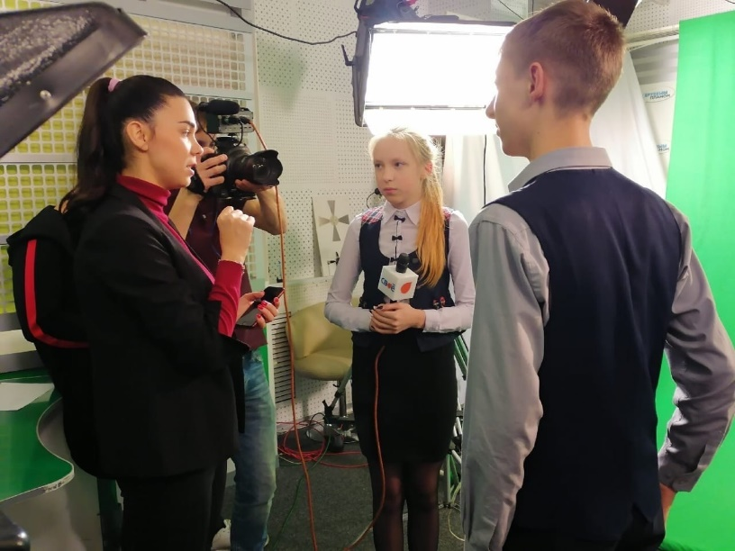
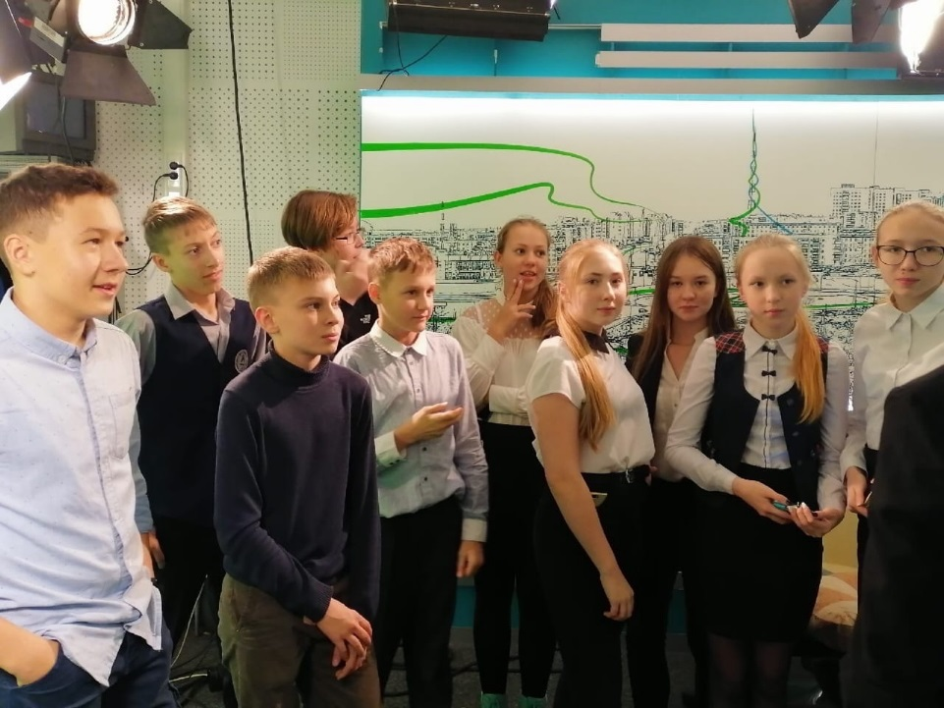
Своё TV.
Знакомство с профессии корреспондента, ведущего новостей, оператора и некоторых других в сфере телевидения проходило в самой студии "Свое ТВ". Мы испытали восторг и любопытство, оказавшись там. Все было ново, интересно и необычно. Вот простор для творческих людей! Но быть телевизионщиком очень ответственно,так как они влияют на людей и развитие общества, в целом. Мы попробовали читать текст, грамотно говорить в микрофон и владеть своими эмоциями. А ещё нас показали в городских новостях и выглядели мы неплохо. Очень памятная экскурсия!

Slide 6
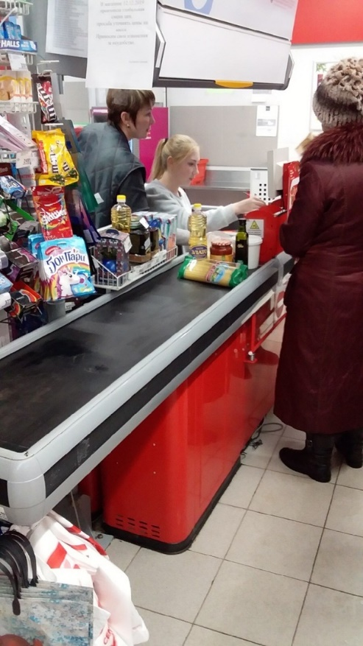
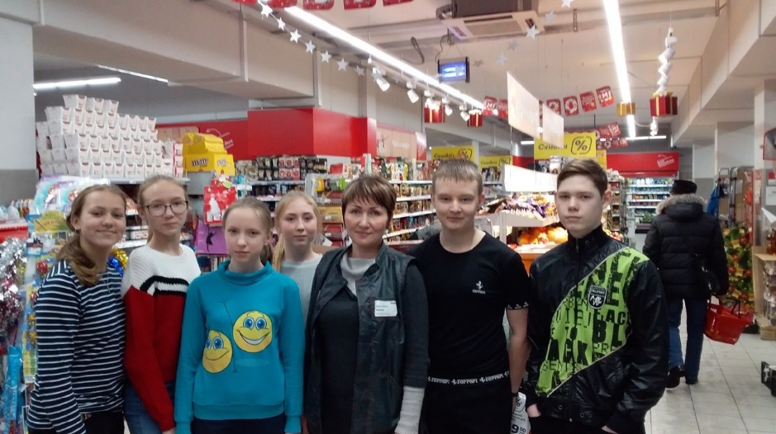
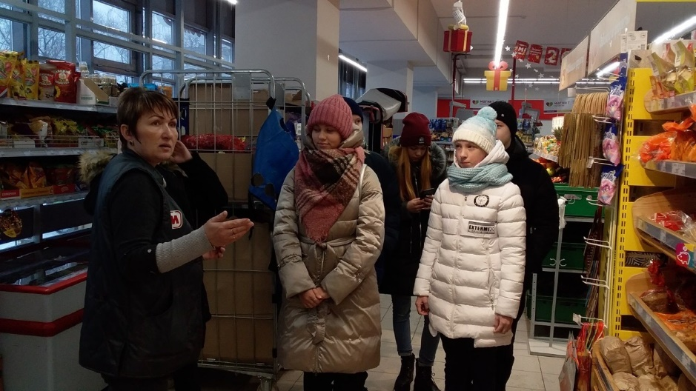
Выбрать нужную покупку продавец поможет чуткий.
Одни из самых востребованных профессий - в торговле. Мы убеждаемся в этом каждый день, совершая походы по магазинам. Один из сетевых супермаркетов "Магнит" предложил нам примерить на себя, что значит быть продавцом-кассиром, продавцом-универсалом, товароведом и директором. Мы узнали их основные обязанности, многое о товарах, сроках хранения и реализации, поучаствовали в приёмке хлебо-булочных изделий БХК, увидели, как выглядят товарные накладные и как они заводятся в компьютере, попробовали себя в роли кассира, отбив покупки нескольким покупателям. Полученный опыт впечатлил!

Slide 7
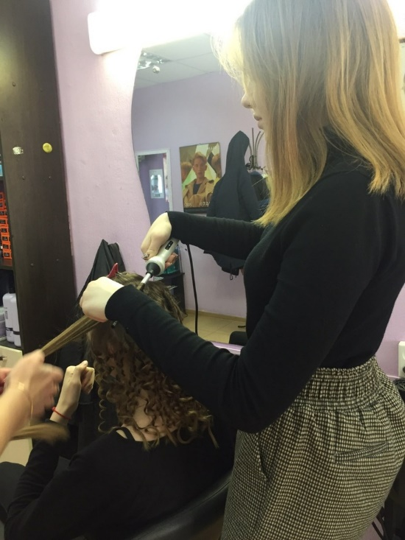
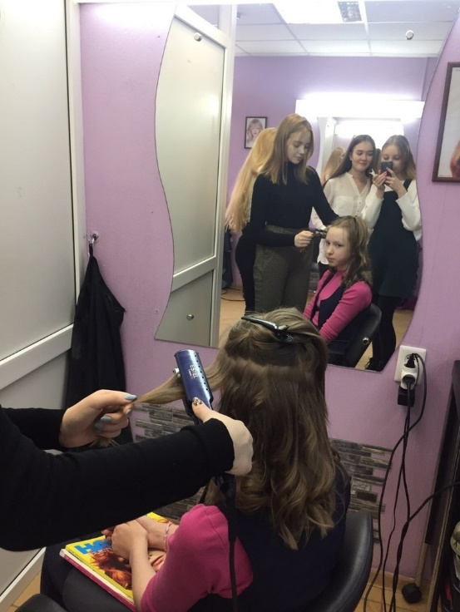
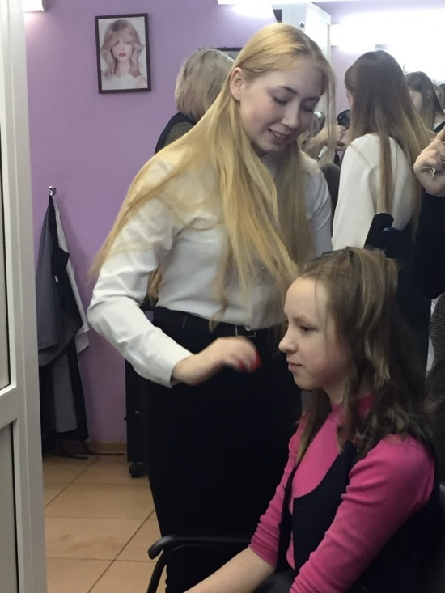
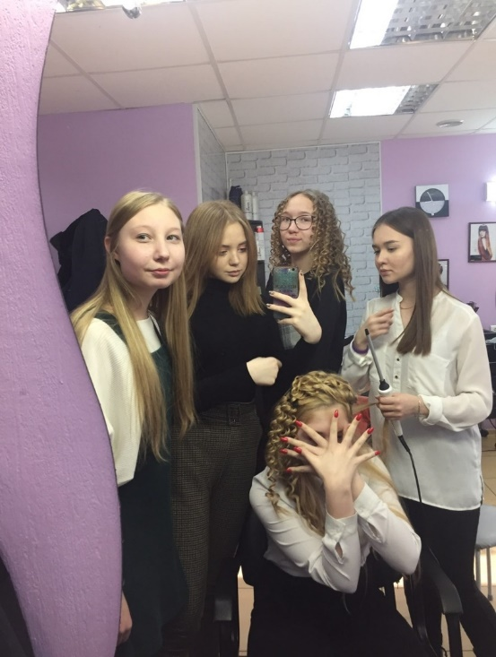
Академики красоты.
Внешний вид очень важен для большинства людей. Он улучшает настроение, делает их увереннее и счастливее. В нашем городе много "волшебников", которые помогают людям стать красивее и счастливее. Конечно, это - парикмахеры, услугами которых мы пользуемся часто. Группа девочек из нашего класса побывала в парикмахерском салоне. Мы ощутили, как это - преображать людей и самим преображаться. Интересно! Эта профессия ещё будет долго жить и радовать людей.

Slide 8
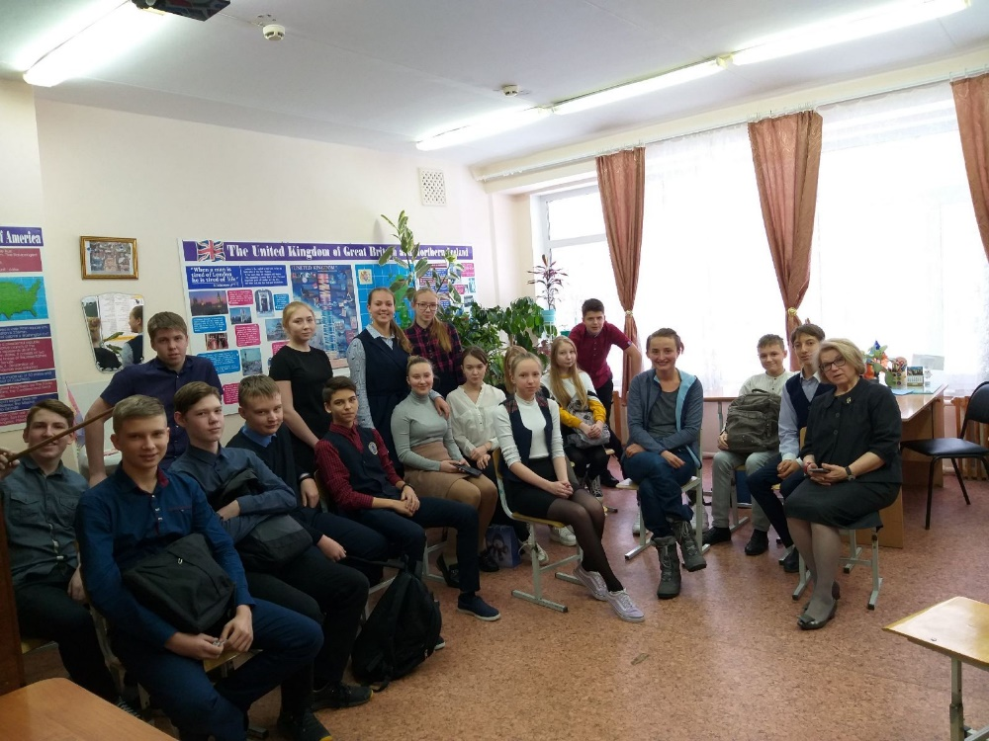
Сам себе являешься ты БОССОМ.
А что, если мы захотим стать частными предпринимателями? Мечтать не вредно! Уверены, кто-то захочет и будет. Нам посчастливилось пообщаться с бизнесвумен из США, которая родом из Березников. Встреча состоялась сразу после зимних каникул. Интерес у нас был огромный. Женя (так её зовут) рассказала нам о том, как ведётся частный бизнес в США, что значит быть фермером там, какие у них условия ведения бизнеса и льготы. Мы также узнали, что быть настоящим блогером трудно и ответственно. А ещё она провела с нами финансовый ликбез. Было очень интересно узнать, в каких там отношениях банки и клиенты. Мы задавали очень много вопросов, равнодушных не было. Ещё Женя рассказала, как ей было трудно первое время без хорошего знания английского языка и подчеркнула необходимость учить его, чтобы стать действительно успешными в карьере и жизни. Она также отметила, что сейчас на первый план выдвигаются профессии в программировании и сфере обслуживания. Инстаграм способствует нашему сближению.

Slide 9
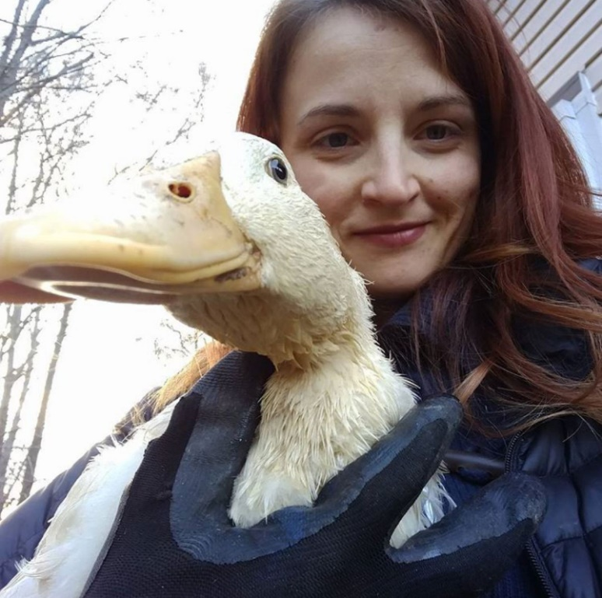
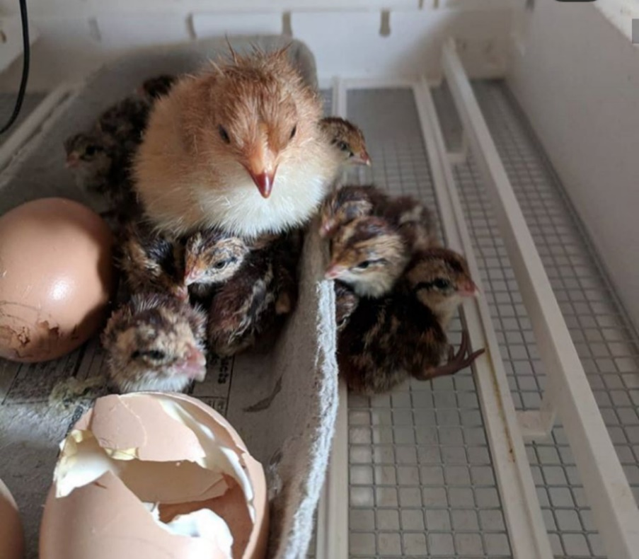
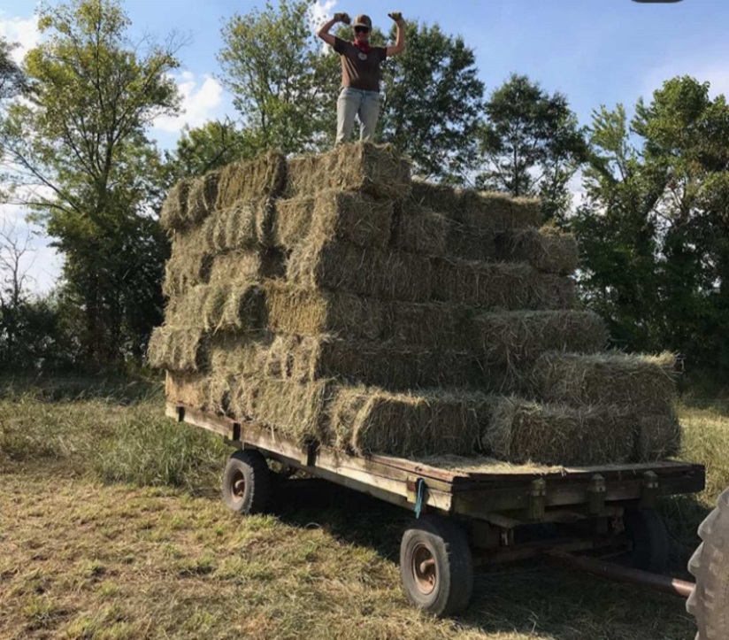
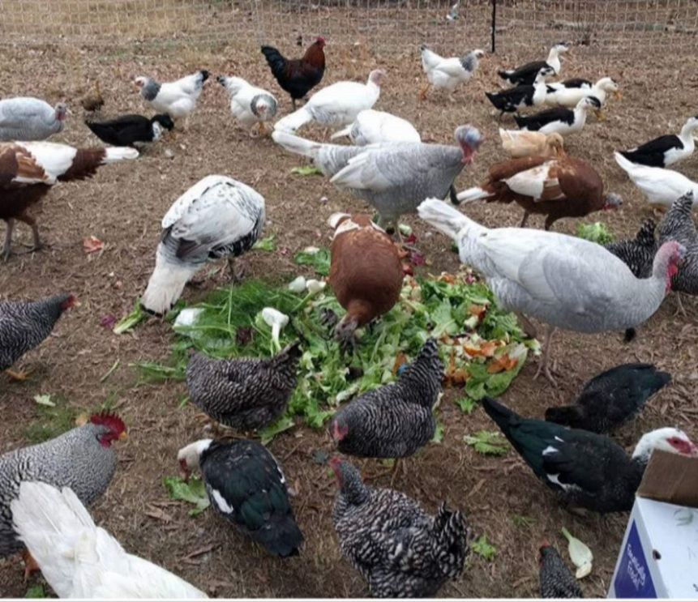

Slide 10
ответственные за выпуск : Семенов Олег, Бутузова Екатерина, Мымрина Алена.
В заключении мы хотим сказать, что, однозначно, профпроект - очень нужное дело. Мы просто представили, что мы были бы невежественнее, если бы не проявили активность. Участвуя в проекте, мы расширили свой кругозор, приобрели минимальные професеональные навыки и стали дружнее.

